Slide 1
Seminário UFRJ – FIOCRUZ
Planejamento Estratégico, Auto Avaliação e Sistemas de Egressos
Sérgio Avellar
Diretoria de Avaliação - DAV
Rio de Janeiro, fevereiro de 2020

Slide 2
INSUMOS
- Legislação;
- Dados (Plataforma Sucupira);
- Consultoria ad-hoc distribuída em 49 áreas de avaliação.
OBJETIVOS PRINCIPAIS
- Entrada de novos cursos de pós-graduação;
- Permanência dos cursos de qualidade;
- Indução estratégica (áreas e regiões).
RESULTADOS
Qualidade assegurada pela avaliação por pares;
Formação de recursos humanos de alto nível;
Referência para a distribuição de bolsas e fomento à pesquisa;
Fortalecimento das bases científicas, tecnológicas e de inovação do país.
AVALIAÇÃO DO SISTEMA NACIONAL DE PÓS-GRADUAÇÃO (SNPG)

Slide 3
DIMENSÃO DO SNPG
4.641
programas
7.041
cursos
2020
Ref. Janeiro
4.291
programas
6.477
cursos
2018
288.590
matriculados
87.333
titulados
Fonte: GeoCAPES

Slide 4
APRIMORAMENTOS DOS INSTRUMENTOS DE AVALIAÇÃO
A Diretoria de Avaliação da CAPES iniciou em 2018 ações para o aprimoramento dos instrumentos de avaliação, tendo como motivação principal aumentar a foco na qualidade da formação de mestres e doutores e na excelência da pós-graduação brasileira.
Foram consideradas as recomendações apontadas pelo Relatório (2018) da Comissão Especial de Acompanhamento do Plano Nacional de Pós-Graduação.

Slide 5
APRIMORAMENTOS DOS INSTRUMENTOS DE AVALIAÇÃO
Os procedimentos de melhoria foram objeto de debate com membros da comunidade acadêmico-científica, por meio de grupos de trabalho*:
Ficha de Avaliação;
Autoavaliação;
Qualis Periódicos;
Classificação de Livros;
Qualis Técnico/Tecnológico;
Qualis Artístico/Cultural e Classificação de Eventos;
Internacionalização;
Impacto e Relevância na Sociedade;
Inovação e Transferência de Conhecimento;
Critérios Avaliativos para Propostas de Cursos Novos na Modalidade EaD.
* Disponíveis em http://www.capes.gov.br/relatorios-tecnicos-dav

Slide 6
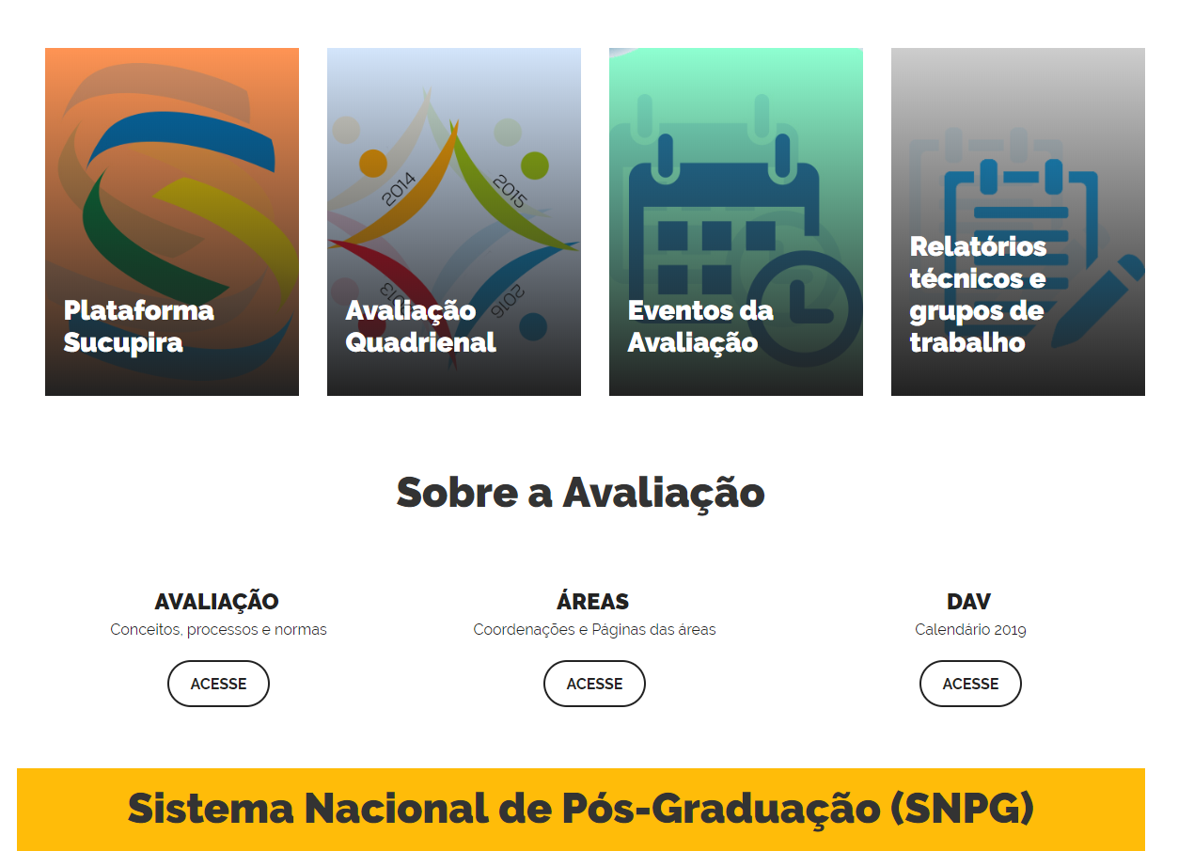
RELATÓRIOS TÉCNICOS DA DAV

Slide 7
FRENTES DE ATUAÇÃO
Normatização da Avaliação
Elaboração e atualizações de normativos relacionadas a avaliação.
Ficha de Avaliação
O aprimoramento da Ficha resultou em estrutura mais simplificada focando nos quesitos: Programa, Formação e Impacto na Sociedade. A nova ficha busca valorizar a missão da pós-graduação que é formar recursos humanos de alto nível e permitirá proceder a uma avaliação mais equilibrida tanto em termos qualitativos e também quantitativos dos ppgs stricto sensu.
Qualificação da Produção Intelectual
Definição de novos critérios para Produtos Artísticos, Culturais e Classificação de Eventos; Classificação de Livros; Produtos Técnico/Tecnológicos e Qualis Periódicos.

Slide 8
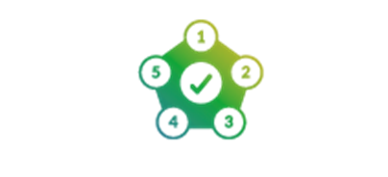
FRENTES DE ATUAÇÃO
Planejamento Institucional e Autoavaliação
A autoavaliação dos programas será um dos pontos analisados na nova ficha de avalição e foi objeto de grupo de trabalho. O documento também passa a identificar, de forma mais clara e precisa, a necessidade das instituições terem um planejamento da sua pós-graduação.
Avaliação Multidimensional
Cinco dimensões:
Formação de pessoal;
Pesquisa;
Inovação e transferência de conhecimento;
Impacto na Sociedade; e
Internacionalização.
A comissão de acompanhamento do PNPG e os GT deverão propor ao CTC-ES a definição de conceitos, variáveis e indicadores que representem cada uma das cinco dimensões.

Slide 9
FRENTES DE ATUAÇÃO
Avaliação Multidimensional
O projeto de reformulação da avaliação representa, hoje, uma das ações prioritárias da CAPES, devendo ser implementado no início do próximo ciclo avaliativo (2021/2024).
A expectativa é que o novo modelo:
Permita a redução das assimetrias regionais ainda existentes;
Promova a oferta capilarizada e sustentável dos programas com foco na:
consolidação, internacionalização, inovação, interação estruturada com setores não acadêmicos e, sobretudo;
no impacto e relevância das formações oferecidas, e de seus produtos, para a sociedade.

Slide 10
PLANEJAMENTO PPG
Deve levar em consideração:
Fluxo de APCN e Avalição de Permanência;
Planejamento Institucional do Programa;
Autoavaliação/Acompanhamento de Egressos;
Reformulação do Modelo Avaliativo da CAPES (Avaliação Multidimensional).

Slide 11
MODELO LÓGICO DE AVALIAÇÃO
Ciclo de Planejamento e Auto Avaliação dos PPG
DEMANDAS
ELABORAÇÃO DA PROPOSTA OU REVISÃO DO PROGRAMA
AVALIAÇÃO DOS RESULTADOS DA PESQUISA
AVALIAÇÃO DO IMPACTO
REVISÃO DO PROGRAMA DE GERENCIAMENTO
AVALIAÇÃO DA PROPOSTA
AVALIAÇÃO DA PESQUISA COMPLETA
MONITORAMENTO DAS PESQUISA EM ANDAMENTO
REDESENHO
O que repensar/aprimorar?
PLANEJAMENTO
O que pretendo fazer?
AVALIAÇÃO DA PROPOSTA
APCN
AVALIAÇÃO DA EXECUÇÃO
Avaliação Periódica
IMPLEMENTAÇÃO
O que estou fazendo?
Horton, D and R Mackay 2003. Using evaluation to enhance institutional learning and change: recent experiences with agricultural research and development. Agricultural Systems, 78(2), 127–142.

Slide 12
PLANEJAMENTO
- Problema alvo
Qual problema será abordado pelo PPG?
- Valor gerado
Por que esse problema é importante para a sociedade?
- Resultados esperados
Produtos, resultados e impactos
O que o PPG espera alcançar a curto/médio/longo prazo?
- Fatores
Quais fatores favorecem/dificultam o atingimento das metas/ resultados?
- Formação
Que tipo de profissional o PPG pretende formar?
- Atuação na comunidade
Por que esse PPG é único? O que o diferencia dos demais?
DEMONSTRAÇÃO DO PROGRESSO
- Recursos
Docentes, discentes, participantes externos, infraestrutura, laboratórios, equipamentos.
- Atividades
Disciplinas, projetos de pesquisa, extensão, processos, eventos, ações do programa.
- Produtos (outputs)
Produção intelectual, titulações, dissertações e teses.
- Resultados (outcomes)
Evolução institucional, egressos empregados, citações, publicações de qualidade, resultados na sociedade
- Impactos (transformações 7-10 anos)
Egressos (atuações, aumento salarial), políticas públicas, transformações sociais, econômicas e ambientais
AVALIAÇÃO
- Autoavaliação
Planejamento x Demonstração do progresso
O PPG cumpriu o proposto?
- Avaliação de eficiência¹
Uso de recursos e alcance de resultados (governança e prestação de contas).
-Avaliação da performance do programa¹
Bibliometria, avaliação por pares e altmetria.
- Avaliação de impacto¹
Tecnologia e inovação na sociedade, empresas criadas, startups
- Avaliação
Qualitativa
(indicadores)
MODELO LÓGICO DE AVALIAÇÃO
Ciclo de Planejamento e Auto Avaliação dos PPG
Formação de Pessoal;
Pesquisa;
Inovação e Transferência de Conhecimento;
Impacto na Sociedade;
Internacionalização.
W.K. Kellogg Foundation. Logic Model Development Guide, 2004.
¹Salles-Filho et al. 2011. Evaluation of ST&I programs: a methodological approach to the Brazilian Small Business Program and some comparisons with the SBIR program. Research Evaluation , 2011.

Slide 13
MODELO LÓGICO DE AVALIAÇÃO
Ciclo de Planejamento e Auto Avaliação dos PPG
Missão do PPG
Qual a razão de existir do PPG? Qual o diferencial do PPG?
Objetivos
Produtos, resultados e impactos
O que o PPG espera alcançar a curto, médio e longo prazo?
Necessariamente vincular às dimensões da avaliação da CAPES
Valor gerado
Qual o resultado para a sociedade?
Que tipo de profissional o PPG pretende formar?
Visão do PPG
O que o PPG quer alcançar no período do seu planejamento?
Análise de ambiente
Oportunidades e ameaças
Quais fatores favorecem e quais dificultam o atingimento dos resultados?
Existe algum programa que se assemelha a sua missão?
Análise de riscos
Como o PPG aproveitará as fatores que favorecem e como mitigará os que dificultam?
Iniciativas e metas
Quais as ações a serem adotadas pelo PPG para atingir os Objetivos?
Quais as metas para cada ano do período do planejamento?

Slide 14
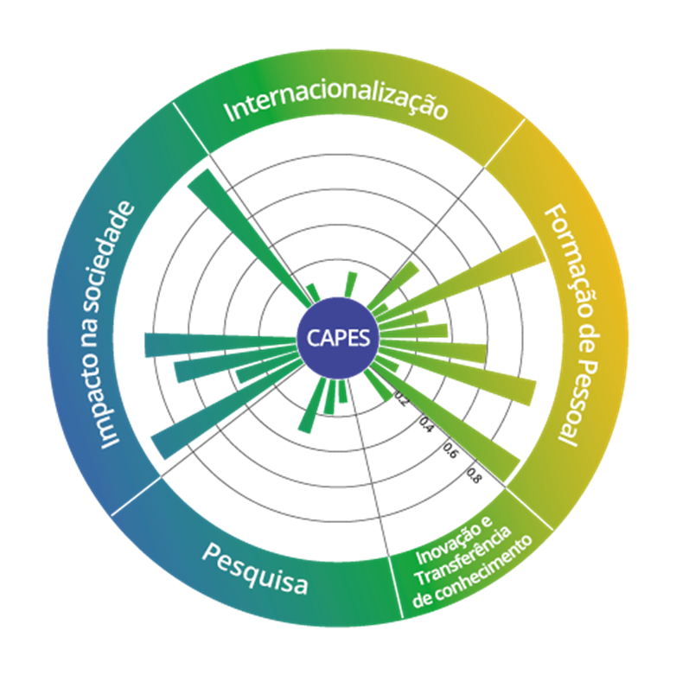
AVALIAÇÃO MULTIDIMENSIONAL
5 Dimensões de Avaliação
PERMANÊNCIA NO SNPG
Formação de Pessoal e Pesquisa
Inovação e Transferência de Conhecimento
Impacto na Sociedade
Internacionalização
Conjunto mínimo de indicadores para todas as áreas.
Utilização no próximo quadriênio
VOCAÇÃO DE CADA PPG
(2021/2024).

Slide 15
AVALIAÇÃO MULTIDIMENSIONAL -
Indicadores em construção
FORMAÇÃO | PESQUISA | INOVAÇÃO E TRANSFERÊNCIA DE CONHECIMENTO | IMPACTO NA SOCIEDADE | INTERNACIONALIZAÇÃO
Atuação e qualificação dos docentes permanentes; Capacidade de atração e formação de Mestres e Doutores; Mobilidade acadêmica; Pesquisadores e especialistas externos à Instituição; Visitantes externos; Bolsas captadas; Alunos oriundos de outras instituições | Melhores produções; Articulação com a graduação; Participação em redes de pesquisa, e cooperação interinstitucional; Participação de pós-doutorandos e pesquisadores seniores Captação de recursos financeiros. | Inovações sociais/ culturais relevantes (área social, IDH, legislação, qualidade de vida, eventos, manifestações culturais, obras, etc.) Projetos, produtos, processos que contribuem para a integridade ambiental da comunidade (sustentabilidade, monitoramento, ações de sensibilização e etc.) Econômico (receita gerada pela efetiva transferência de conhecimento, serviços prestados, parcerias, patentes, registro de software, know-how, etc. | Papel do egresso e das pesquisas no processo de atração de investimentos; Geração de emprego e renda; Desenvolvimento nacional; Redução de assimetrias; Ações e atividades fomentadas pelas FAPs Inserção social da pesquisa (qualidade de vida); Solução/alternativa para problemas sociais ou demanda da sociedade; Política Pública; Projeto de Lei. | Projetos com financiamento internacional; Artigos em coautoria com estrangeiros; Relações instituições com programas estrangeiros; Mobilidade docente e discente; Projetos de pesquisa conjuntos; Dupla Titulação; Oferta de disciplinas em idioma estrangeiros.

Slide 16
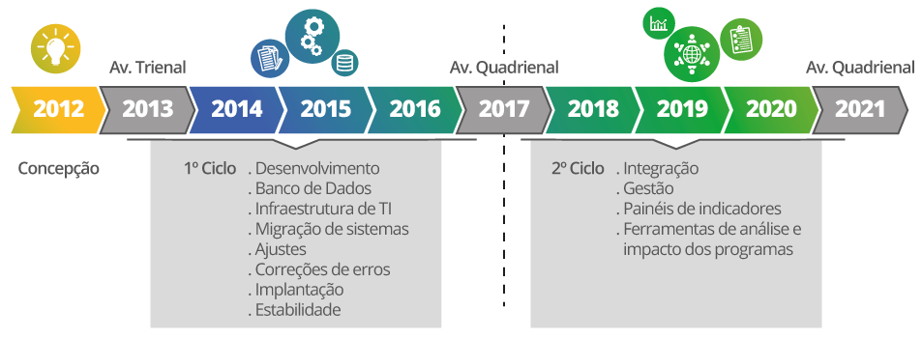
EVOLUÇÃO DA PLATAFORMA SUCUPIRA
Missão
Contribuir para a qualidade da gestão da pós-graduação brasileira, a partir da disseminação da informação.
Visão
Ser a plataforma referência de gestão integrada de informações do Sistema Nacional de Pós-Graduação.

Slide 17
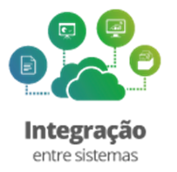
EVOLUÇÃO DA PLATAFORMA SUCUPIRA
A transformação para uma plataforma digital

Slide 18
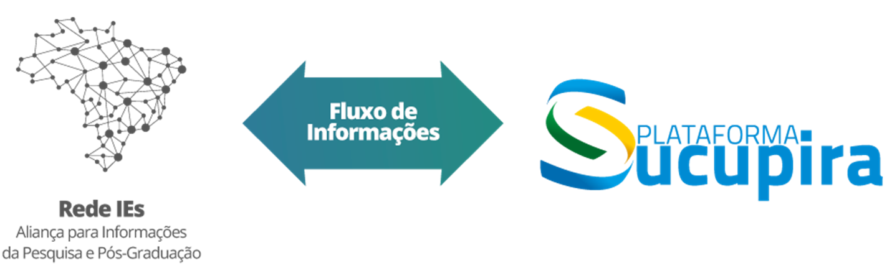
EVOLUÇÃO DA PLATAFORMA SUCUPIRA
construir conexões para o compartilhamento e reuso de dados (pesquisa e pós-graduação)
Projeto Rede IES

Slide 19
DESAFIOS E METAS PARA 2020
Fazer simulações do Modelo Multidimensional;
Propor alternativa para Área Interdisciplinar;
Publicar portarias sobre:
Instrumentos da Avaliação;
Mudança de área e Modalidade;
Regulamento da Avaliação Quadrienal;
Regimento do CTC-ES;
Acompanhamento dos PPG.

Slide 20
DESAFIOS E METAS PARA 2020
Finalizar o Esppiral;
Promover adequações na Plataforma Sucupira;
Realizar a integração do Lattes, da Plataforma Sucupira e do Esppiral no CONECTI;
Conduzir o processo de Classificação de Periódicos, Produtos Técnicos/Tecnológicos, Produtos Artísticos Culturais e Livros;
Dar seguimento ao trabalho diuturno de acompanhamento dos cerca de 7 mil cursos de pós-graduação stricto sensu que hoje integram o SNPG.

Slide 21
CALENDÁRIO DAV 2020
ATIVIDADE | DATA
COLETA (envio dos dados pelo coordenador) | 09/04/2020
COLETA (homologação pelo pró-reitor) | 17/04
APCN SUBMISSÃO | 22/04 a 21/05
ANÁLISE TÉCNICA DE APCN | 25/05 a 30/06
ANÁLISE MÉRITO APCN | Agosto/Setembro
MUDANÇA DE ÁREA/MODALIDADE | 05/10 a 30/10
CLASSIFICAÇÕES (Produtos Técnicos/Tecnológicos, Artístico, Livros e Qualis) | Outubro/Novembro

Slide 22
CALENDÁRIO COLETA 2021
ATIVIDADE | DATA
COLETA (envio dos dados pelo coordenador) | 22/01/2021
COLETA (homologação pelo pró-reitor) | 29/01/2021

Slide 23
OBRIGADO!
(61) 2022-6484
dav@capes.gov.br
cgne@capes.gov.br

